Slide 1
Автор работы – Шагина Арина Вячеславовна, обучающаяся 10г класса МАОУ «СОШ № 36» г.Владимира. Руководитель – Старостина Татьяна Владимировна, учитель географии МАОУ «СОШ № 36» г.Владимира.
Современные экологические проблемы реки Содышка Владимирской области
и пути их решения
Научно-практическая конференция школьников «Вектор познания», секция «География», 2020 год

Slide 2
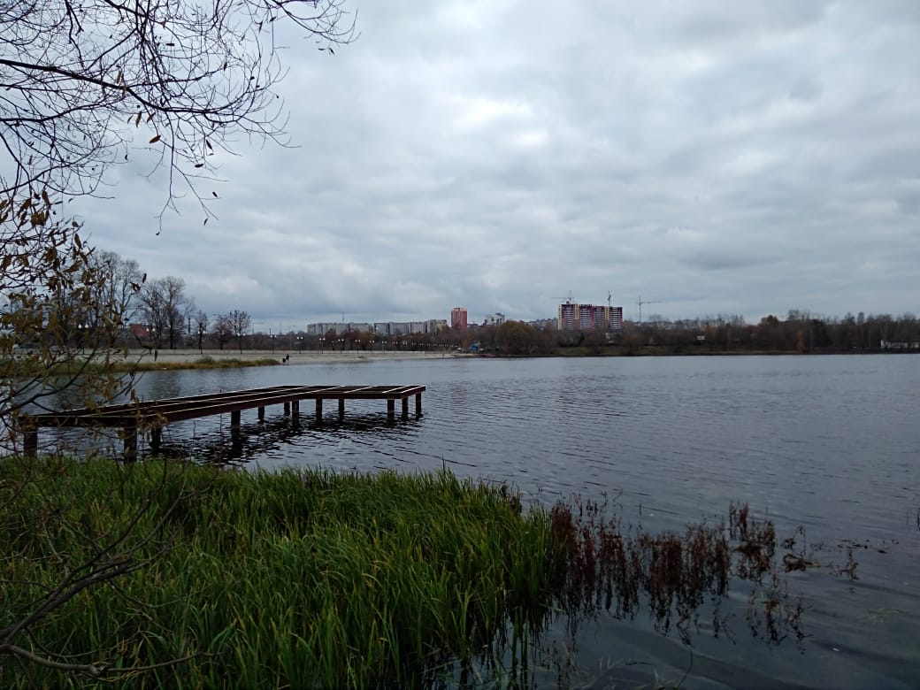
Введение
Цель исследования: выявить экологические проблемы реки Содышка и предложить пути их решения.
Задачи исследования:
дать оценку значимости реки Содышка для природного комплекса Владимирской области;
определить значение реки Содышка для жителей региона;
провести экологические исследования и экологический мониторинг реки Содышка и прилегающей территории, выявить основные источники их загрязнения;
предложить рациональные пути решения экологических проблем указанных территорий;
сделать вывод о необходимости бережного отношения к водным объектам родного края.

Slide 3
Река Содышка: страницы из прошлого
50-е годы ХХ века
2019 год
https://yandex.ru/turbo?text=https%3A%2F%2Ffishcam-store.ru%2Fsnasti%2Fvodohranilishche-sodyshka.html
Фото автора

Slide 4
Водохранилище «Содышка» как важный природоохранный объект
Рельеф
Полезные ископаемые
Климат
Почвы
Внутренние
воды
Раститель-ность
Животный мир
Россия, Владимирская область, водохранилище Содышка
Все компоненты природы реки находятся в тесной взаимосвязи.

Slide 5
Экологические проблемы современной Содышки
Официальные экологические исследования воды
2017 год
1992 год
2013 год
2014 год
Река загрязнена
соединениями азота
Количество кишечных палочек в воде в 5 раз превышает норму
Вода имеет значительную токсичность (наличие солей аммония)
Вода не соответствует гигиеническим требованиям

Slide 6
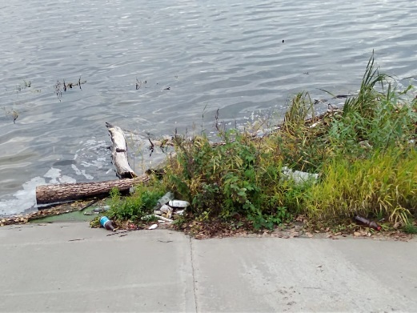
Экологические проблемы современной Содышки
Экологический мониторинг реки Содышка
Проведенный мониторинг качества воды реки Содышка свидетельствует о том, что содержание ряда загрязняющих веществ в них стабильно превышает нормативы предельно допустимых концентраций. Стоки характеризуются большим содержанием нефтепродуктов, фосфатов, аммонийного азота, взвешенных частиц.

Slide 7
Экологические проблемы современной Содышки
Социологический опрос населения
Все респонденты в один голос говорили о необходимости возрождения данной территории кем-то, например, городскими властями.
Своих проектов возрождения, или просто ярких идей, высказано не было.
Получается, что люди хотят жить в комфорте, но сами для этого делать ничего не хотят, и это печально.

Slide 8
Пути решения экологических проблем реки Содышка
1) запретить: капитальное строительство крупных промышленных объектов, прокладку подземных коммуникаций, вырубку древесно-кустарниковой растительности, устройство бивуаков и разжигание костров, применение ядохимикатов и минеральных удобрений, мойку автомобильного транспорта, захламление и загрязнение территории мусором и отходами, выезд автотранспорта за пределы проезжей части и оборудованной автостоянки, отвод земель под любые виды пользования не рекреационного назначения;
2) разрешить: проведение озеленения и лесовосстановительных работ, выборочных санитарных рубок;
3) рекомендовать: установку аншлага у плотины с информацией о реке, оборудование и обустройство прилегающей к реке территории для отдыха и рыбной ловли, выполнение регулярных анализов проб воды, привлечение пернатых, периодическое информирование населения через СМИ о назначении территории;
4) закрепить в официальном порядке реку Содышку за обществом охотников и рыболовов;
5) Реализовать проекты:
Проект планировки территории за Пекинкой в районе Содышки, 2015
Новый генеральный план развития города Владимира, 2019
Проект благоустройства водохранилища Содышка (авторский)

Slide 9
Заключение
река Содышка является важным компонентом природы для природного комплекса Владимирской области и жителей города Владимира;
существуют экологические проблемы реки Содышка и прилегающих территорий, которые на данный момент еще решаемы;
важным шагом на пути решения экологических проблем является реализация генерального плана развития города Владимира 2019 года;
необходимо проводить регулярные экологические исследования реки Содышка и прилегающих территорий на разных участках реки для выявления и устранения источников ее загрязнения;
необходимо бережное отношение к водным объектам родного края, поскольку вода – символ жизни на Земле, она приносит природе и всем народам большое добро, способствует восстановлению физических и душевных сил наших горожан, создает атмосферу комфорта и благополучия в нашем городе.

Slide 10
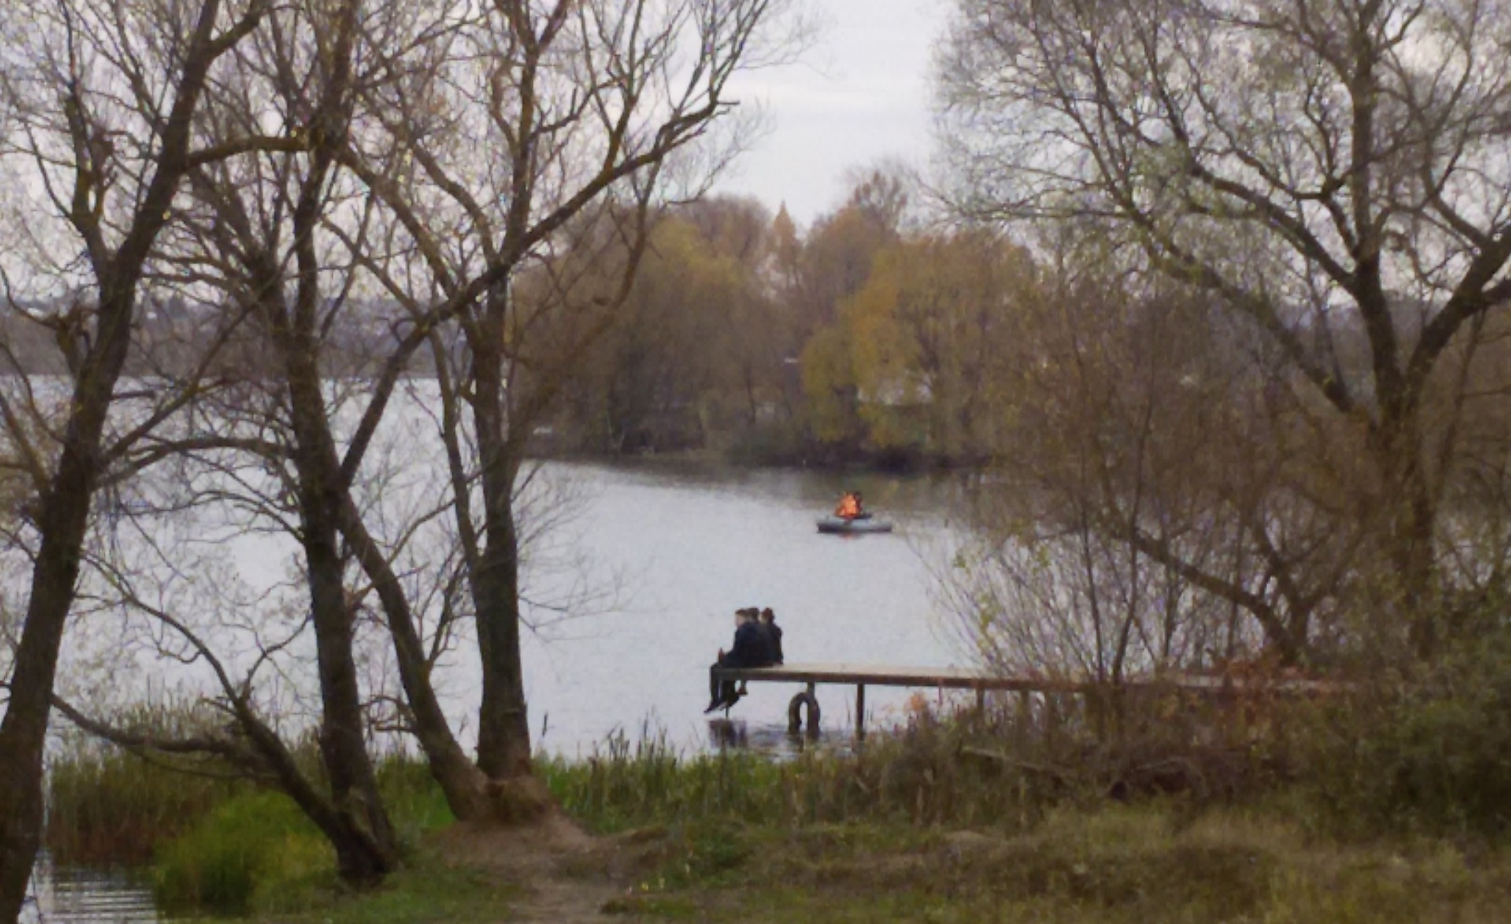
Спасибо
за внимание!
Шаблон презентации: https://goppt.ru/ekologiya/biosfera.html

